Slide 1











Slide 2





Slide 3


Tây Nguyên gồm các tỉnh nào?
Kể tên các vùng quốc gia tiếp giáp với Tây Nguyên.

Slide 5
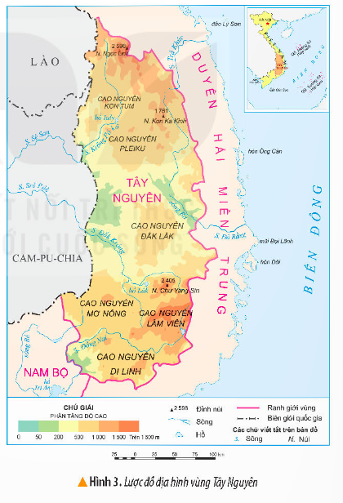
2. Đặc điểm tự nhiên
a) Địa hình
Vùng Tây Nguyên có địa hình cao, gồm các cao nguyên xếp tầng, cao ở phía đông và thấp dần về phía tây.
Kể tên và chỉ trên bản đồ các cao nguyên ở Tây Nguyên.
Cho biết độ cao trung bình của các cao nguyên đó.

Slide 6
2. Đặc điểm tự nhiên
a) Địa hình
Vùng Tây Nguyên có địa hình cao, gồm các cao nguyên xếp tầng, cao ở phía đông và thấp dần về phía tây.
Cao nguyên xếp theo chiều từ Bắc xuống Nam: Kon Tum, Pleiku, Đắk Lắk, Mơ Nông, Lâm Viên, Di Linh.

Slide 7
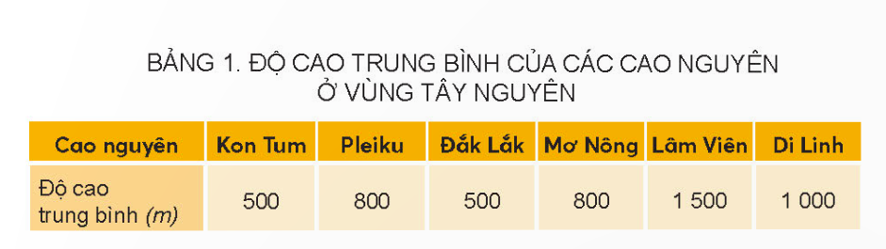
2. Đặc điểm tự nhiên
a) Địa hình
Vùng Tây Nguyên có địa hình cao, gồm các cao nguyên xếp tầng, cao ở phía đông và thấp dần về phía tây.
Tây Nguyên có địa hình cao hay thấp?
Dạng địa hình chính ở Tây Nguyên là gì?
Độ cao của địa hình có sự thay đổi như thế nào từ Tây sang Đông?

Slide 8




Tây Nguyên có địa hình cao, gồm các cao nguyên xếp tầng, cao ở phía Đông và thấp dần về phía Tây.

Slide 9
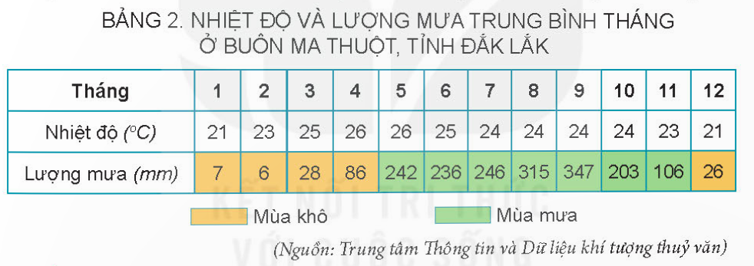
2. Đặc điểm tự nhiên
b) Khí hậu
Vùng Tây Nguyên có nhiệt độ cao quanh năm, trung bình trên 20 độ C. khí hậu của vùng có hai mùa rõ rệt là mùa mưa và mùa khô. Lượng mưa trong năm tập trung chủ yếu vào mùa mưa. Mùa khô xảy ra tình trạng thiếu nước nghiêm trọng.

Slide 10
Thảo luận nhóm 4 và hoàn thành các thông tin sau:
Đặc điểm chính của khí hậu ở Tây Nguyên là:
Nhiệt độ: …………………………………………………………………………….
Mùa: …………………………………………………………………………………..
Dựa vào bảng 2. Nhiệt độ và lượng mưa trung bình tháng ở Buôn Ma Thuột, tỉnh Đắk Lắk, hãy hoàn thành bảng dưới đây:
Nhiệt độ tháng cao nhất (độ C)
Nhiệt độ tháng thấp nhất (độ C)
Lượng mưa tháng cao nhất (mm)
Lượng mưa tháng thấp nhất (mm)
Thời gian mùa mưa
Thời gian mùa khô

Slide 11
Thảo luận nhóm 4 và hoàn thành các thông tin sau:
Đặc điểm chính của khí hậu ở Tây Nguyên là:
Nhiệt độ: cao quanh năm, trung bình trên 20 độ C.
Mùa: hai mùa rõ rệt là mùa mưa và mùa khô.
Dựa vào bảng 2. Nhiệt độ và lượng mưa trung bình tháng ở Buôn Ma Thuột, tỉnh Đắk Lắk, hãy hoàn thành bảng dưới đây:
Nhiệt độ tháng cao nhất (độ C) | 26 độ C (tháng 4,5)
Nhiệt độ tháng thấp nhất (độ C) | 21 độ C (tháng 12, 1)
Lượng mưa tháng cao nhất (mm) | 347 mm (tháng 9)
Lượng mưa tháng thấp nhất (mm) | 6 mm (tháng 2)
Thời gian mùa mưa | Tháng 5 đến tháng 11
Thời gian mùa khô | Tháng 12 đến tháng 4 năm sau

Slide 12
Đặc điểm khí hậu của Tây Nguyên
Nhiệt độ cao quanh năm, trung bình trên 20 độ C
Có 2 mùa rõ rệt: mùa mưa, mùa khô
Lượng mưa tập trung chủ yếu vào mùa mưa. Mùa khô có tình trạng thiếu nước.

Slide 14


Thảo luận nhóm 2 và hoàn thành
thông tin về đặc điểm của vùng Tây Nguyên
Đặc điểm địa hình
Đặc điểm khí hậu

Slide 15
Thảo luận nhóm 2 và hoàn thành thông tin
về đặc điểm của vùng Tây Nguyên
Đặc điểm khí hậu
Đặc điểm địa hình
Địa hình cao
Gồm các cao nguyên xếp tầng, cao ở phía Đông và thấp dần về phía Tây.
Nhiệt độ cao quanh năm, trung bình trên 20 độ C
Có 2 mùa rõ rệt: mùa mưa, mùa khô. Lượng mưa tập trung chủ yếu vào mùa mưa. Mùa khô có tình trạng thiếu nước.

